Slide 1
II Circolo di Pomigliano D’Arco
PLESSO RODARI SEZ. P
INSEGNANTI:
PULCRANO MARIA GRAZIA
NAPOLETANO LUCIA

Slide 2
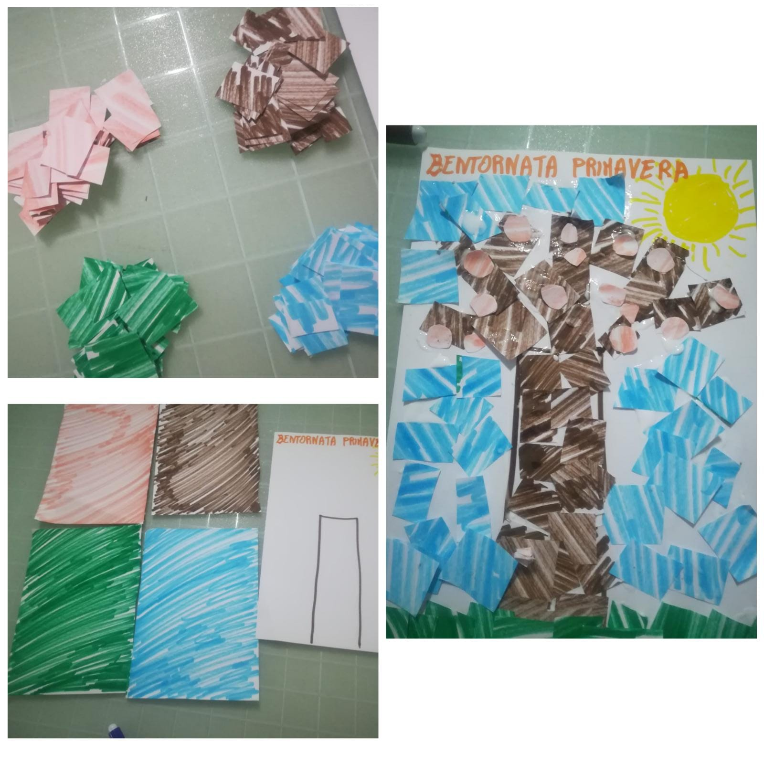
BENTORNATA PRIMAVERA
Attività inerenti alla primavera:
- audiotutorial
- foto

